Slide 1
RSSA PINTAR web & Mobile

Slide 2
Apa Itu RSSA Pintar ?

Slide 3
Aplikasi yang digunakan untuk memudahkan pasien dalam mendapatkan informasi Hasil Penunjang , Resume dan Jadwal Dokter yang dapat di konsumsi oleh publik. ( IGD, Rawat Jalan, Rawat Inap )

Slide 4
Modul
Beberapa modul yang ada di RSSA Pintar :
Data pasien
Data Dokter ( Nama & Spesialis )
Pemeriksaan Penunjang
Resume Medis Pasien
Jadwal Dokter

Slide 5
Manfaat RSSA Pintar ?

Slide 6
DIGITALISASI DATA
Mengkonversikan data pemeriksaan penunjang dan resume medis pasien yang awalnya hanya dapat di baca oleh internal RSSA (SIMRS) menjadi konsumsi public dengan media Web Aplikasi & Mobile Aplikasi.

Slide 7
Tujuan APP RSSA Pintar
Memudahkan pasien mendapatkan hasil penunjang dan resume medis pasien.
Banyak pasien sampai saat ini di RSSA yang menunggu dikarenakan hasil Laboratorium / Radiologi belum jadi.

Slide 8
Device Apa saja yang dapat digunakan?
Device Untuk Website ( Terhubung Intranet RSSA )
PC / Laptop
HP Android / IOS ( Browser )
Device Untuk Mobile ( APK Playstore )
HP Android

Slide 9
Alur & Flowchart RSSA Pintar

Slide 10
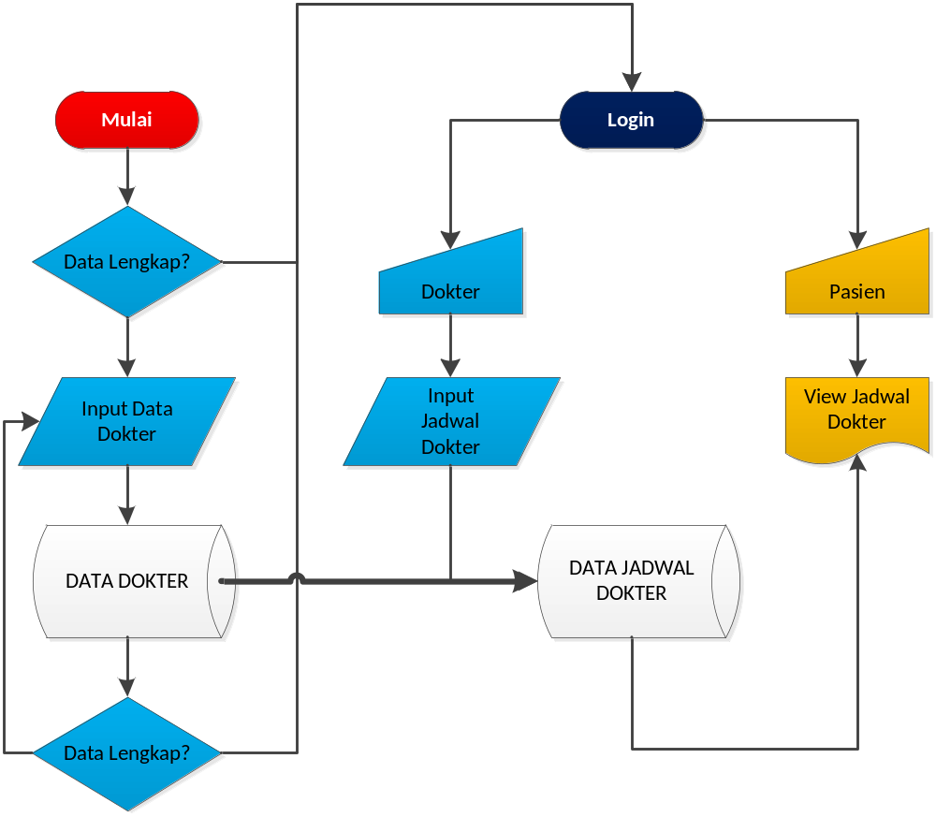
Flow Chart Alur Input Data Dokter & Jadwal Dokter

Slide 11
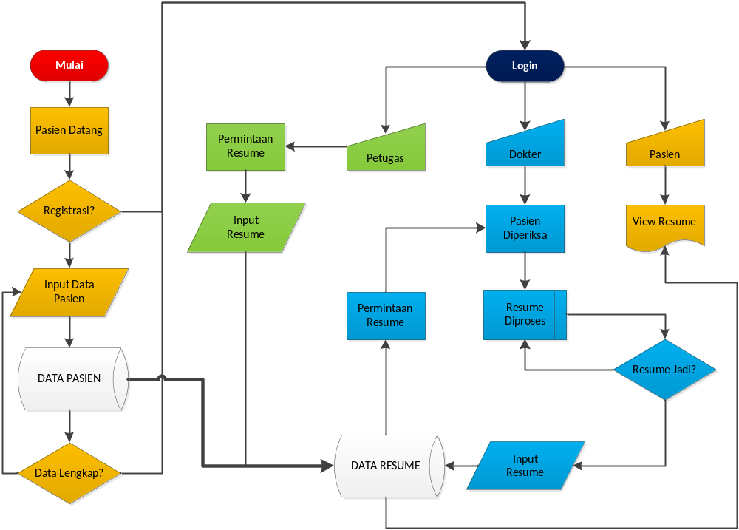
Flow Chart Alur Resume Pasien

Slide 12
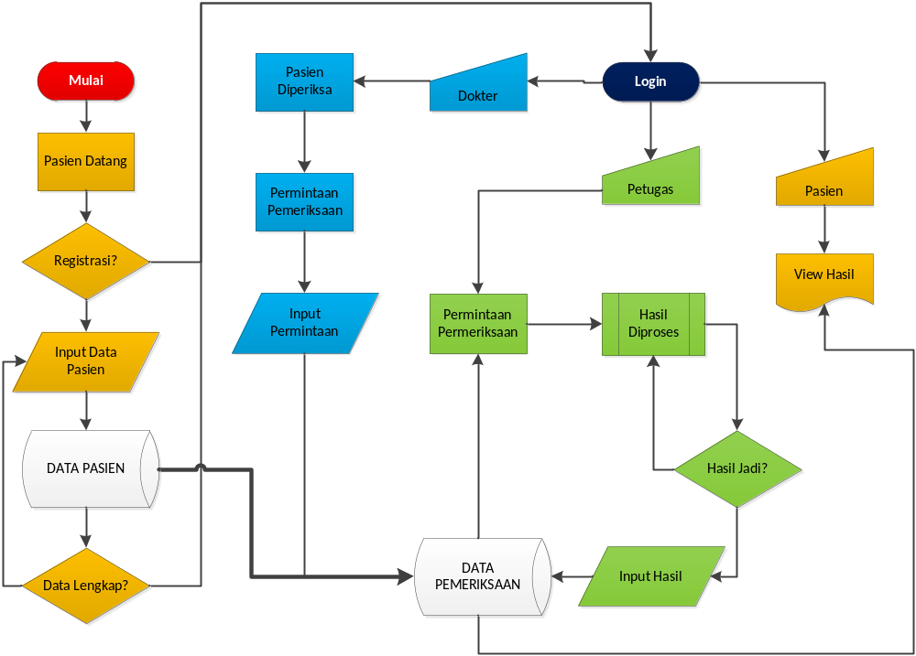
Flow Chart Alur Pemeriksaan Penunjang

Slide 13
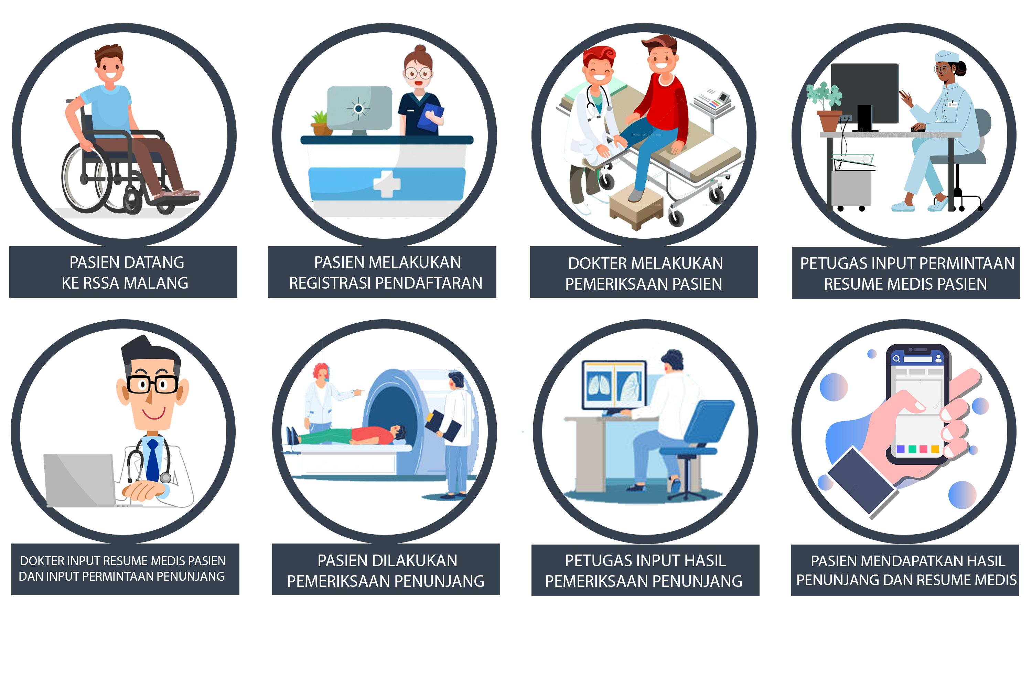
ALUR ILUSTRASI PASIEN

Slide 14
BIG CONCEPT

Slide 15
Aplikasi RSSA Pintar Dapat Dikembangkan Bridging dengan SIMRS
RSSA PINTAR WEB APP
SIMRS
RSSA PINTAR APK
API SIMRS

Slide 16
ALUR ILUSTRASI PASIEN BRIDGING SIMRS
X
X
X

Slide 17
TERIMAKASIH

